Slide 1
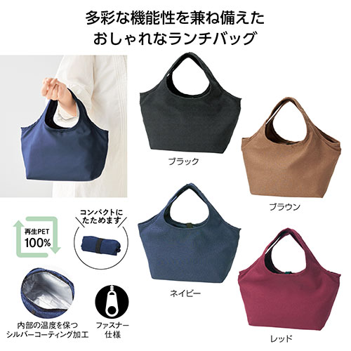
【提案書】
エコモ・フワリエ 保冷温ランチトート
特徴
ランチ用にぴったりサイズの可愛らしいトートです。内側をシルバーコーティングしているため保冷温効果に優れており、またコンパクトにたためて持ち歩ける点も高ポイントです。
納期
納期スペース
仕様
素材：ポリエステル
サイズ：使用時/165×330×120mm、収納時/約φ55×120mm
包装：包装袋
生産国：中国
お見積
お見積りスペース

